Slide 1



Objetivo
LESE-6 Modelo de Casos de Uso y Comportamiento
Realizar el Modelo de Casos de Uso y de Comportamiento de un Sistema de e-Commerce (SeC)
SeC
Internet
Order Management System
Internet customer
Mobil phone customer
Credit Card Validation System

Slide 2
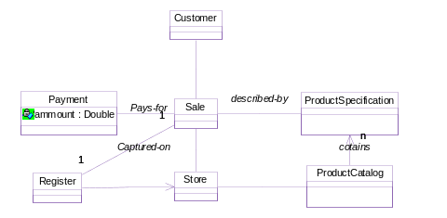
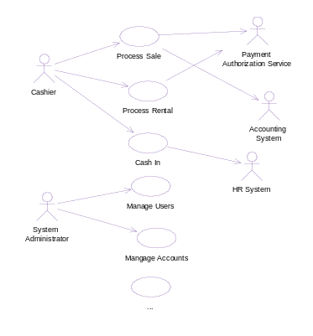
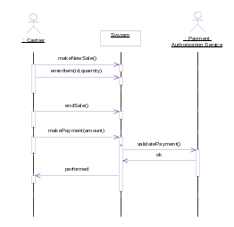
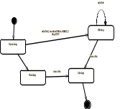

Metodología (ES:E)
LESE-6 Modelo de Casos de Uso y Comportamiento
Dominio
conceptos
reglas dominio
restricciones
Glosario
Modelo Conceptual
Requisitos
Automatización
Modelo Comportamiento
Descripciones c.u.
Secuencia Eventos
(actores-sistema)
Diagramas Estados
(objetos dominio /
Sistema)
Modelo Casos de Uso

Slide 3
Contenido
LESE-6 Modelo de Casos de Uso y Comportamiento
Organización del Modelo
  Diagramas de Paquetes
Modelo de Casos de Uso
  Diagramas de Casos de Uso
  Diagramas de Actores
Modelo de Comportamiento
  Diagramas de Secuencia de Sistema
  Diagramas de Estado

Slide 4
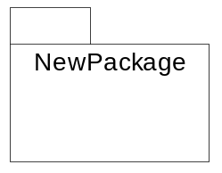
Organización de un Modelo UML
LESE-6 Modelo de Casos de Uso y Comportamiento
Mediante “Package”
  Son elementos agrupadores que se utilizan para organizar el modelo
    (es como las carpetas del sistema de archivos)

Slide 5

Package
LESE-6 Modelo de Casos de Uso y Comportamiento
Dentro de un Package hay elementos del modelo:
  Diagramas:
    De clases
    De secuencia
    De estado
    …
  Clases:
    Clase (de objetos)
    Actor
    Use Case
      Es la “clase” de un conjunto de flujos de interacción
    Asociaciones
Los diagramas son “vistas” del modelo de clases que muestran estructura o comportamiento

Slide 6
Organización del modelo UML
LESE-6 Modelo de Casos de Uso y Comportamiento
A una “clase” (Class, Actor, Use Case) se le pueden asociar diagramas de:
  Secuencia
  Actividad/Estado
  Clases

Slide 7
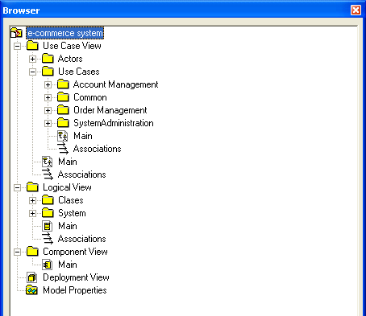
Organización del Modelo en Rose
LESE-6 Modelo de Casos de Uso y Comportamiento
Se refleja en la estructura del Browser

Slide 8
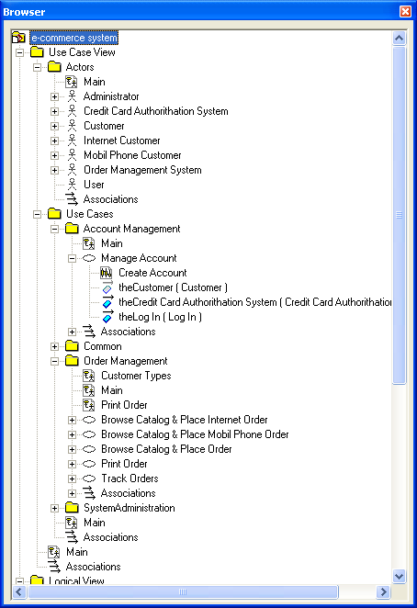
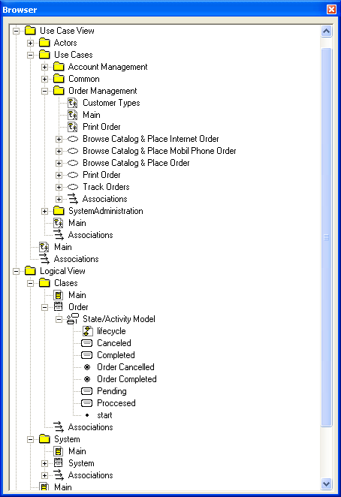
SeC. Ejemplos del Browser
LESE-6 Modelo de Casos de Uso y Comportamiento

Slide 9
Nota: El Browser Permite
LESE-6 Modelo de Casos de Uso y Comportamiento
Navegar por los elementos del modelo
Crear elementos del modelo
  Sel “Package” → Menu botón derecho → New <x>
  Sel “clase” → Menu botón derecho → New <x> diagram
Especificar elementos del modelo
  Sel elem → Open Specification Window (or doble click)
    Package
    Diagramas
    Clases (Clases, Actores, Use Cases
      Clases
        Atributos
        Métodos
      Actores
      Use Cases
      Asociaciones

Slide 10
Nota: Browser, Elementos , Diagramas
LESE-6 Modelo de Casos de Uso y Comportamiento
Elementos están en el browser
  Mismo elemento (“clases”, diagramas) puede visualizarse en múltiples diagramas
    Un diagrama es una vista de la estructura o comportamiento de “clases” del modelo
      Actores
      Casos de Uso
      Clases

Slide 11
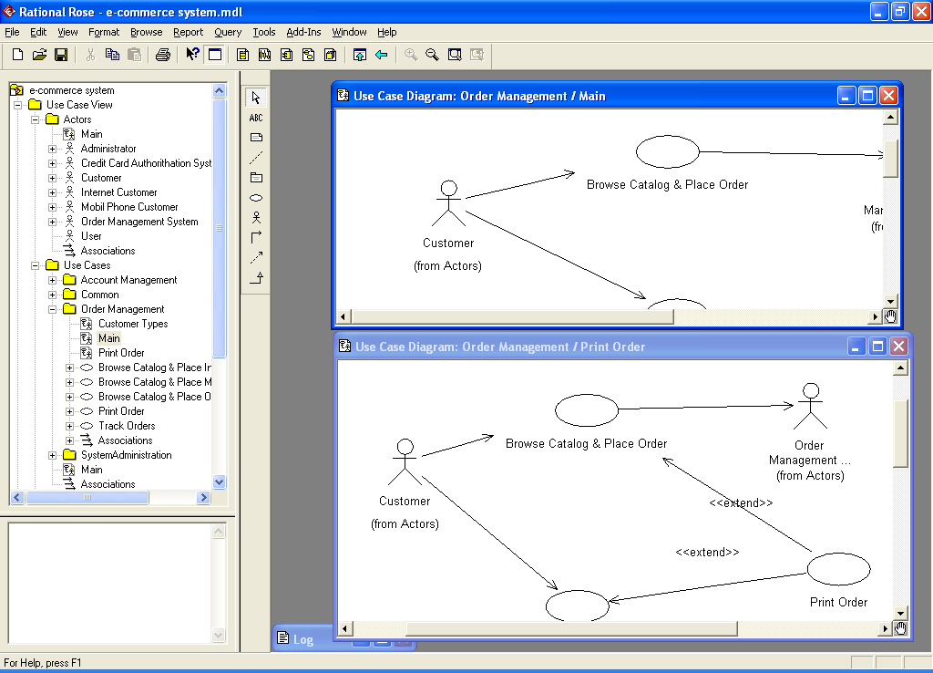
Nota: Browser, Elementos , Diagramas
LESE-6 Modelo de Casos de Uso y Comportamiento
Indica el Package del que proviene

Slide 12
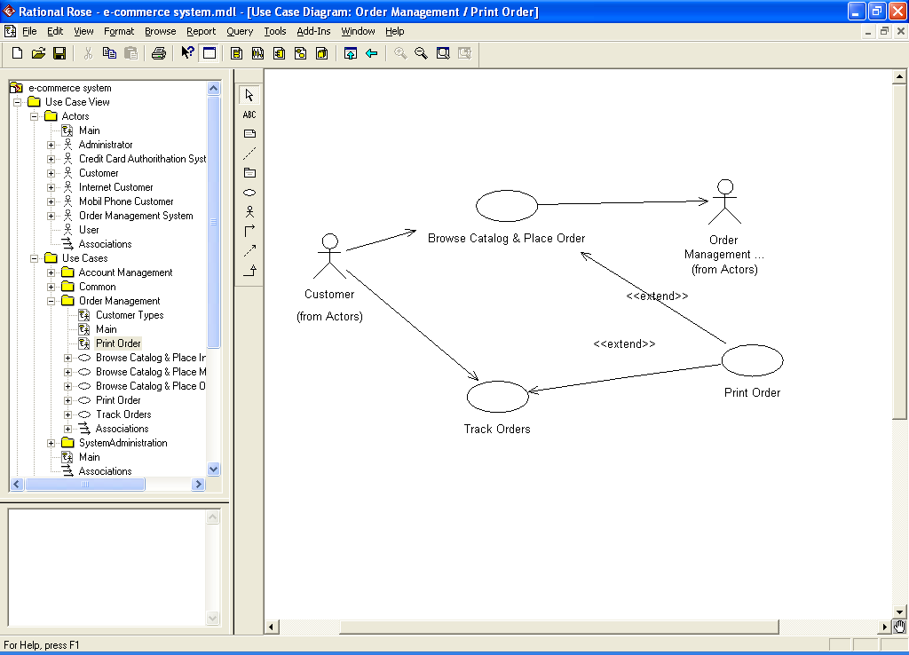
Nota: Repintado desde el browser
LESE-6 Modelo de Casos de Uso y Comportamiento
Drag & Drop
(repinta relaciones existentes)

Slide 13
Package en Rose
LESE-6 Modelo de Casos de Uso y Comportamiento
Por defecto, existen:
    Use Case View
      Main (use case diagram)
    Logical View
      Main (class diagram)
    Component View
Se pueden crear/borrar nuevos Package solo en:
  Use Case View
  Logical View
Multiples niveles de anidamiento
(Se pueden crear mas diagramas)

Slide 14

Creación de “Package”
LESE-6 Modelo de Casos de Uso y Comportamiento
Browser:
  Botón derecho sobre una View o sobre otro Package → New Package
Cualquier Toolbar:
  Cargar puntero ratón con
  → Click sobre cualquier diagrama de:
    Clases
    Casos de Uso

Slide 15
SeC. Modelo de Paquetes
LESE-6 Modelo de Casos de Uso y Comportamiento
Use Case View
  Actors
  Use Cases
    Order Management
    Account Mangement
    System Administration
Logical View
  Systems
  Classes

Slide 16
SeC. Modelo de Paquetes
LESE-6 Modelo de Casos de Uso y Comportamiento
<<package>> Use Case View
  <<package>> Actors :
    diagrama de actores
    Actores
  <<package>> Use Cases:
    <<package>> Order Management :
      Diagramas de casos de usos de gestión de ordenes
      Casos de uso
        Diagramas secuencia sistema (para un flujo)
    <<package>> Account Mangement
      idem
    <<package>> System Administration
      idem
<<package>> Logical View
  <<package>> Systems:
    Diagramas de clases de sistemaas
    Clase “Sistema”
  <<package>> Classes
    Diagramas de clases del sistema (del modelo conceptual)
    Clases
      Diagramas de estado para objetos del sistema

Slide 17
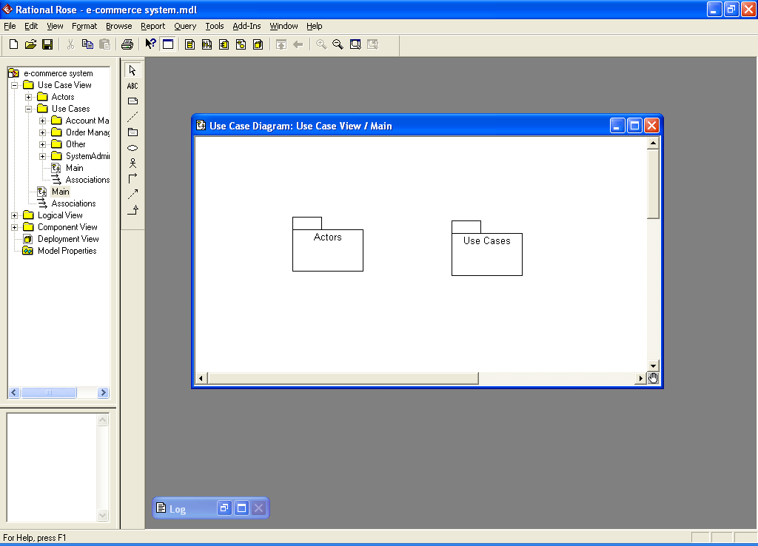
SeC. Diagrama de Paquetes
LESE-6 Modelo de Casos de Uso y Comportamiento
Sobre Use Case View
Titulo indica el
“Package”/”Diagrama”
Drag & Drop
Doble Click, nos crea un diagrama “Main” dentro de “UseCases”

Slide 18
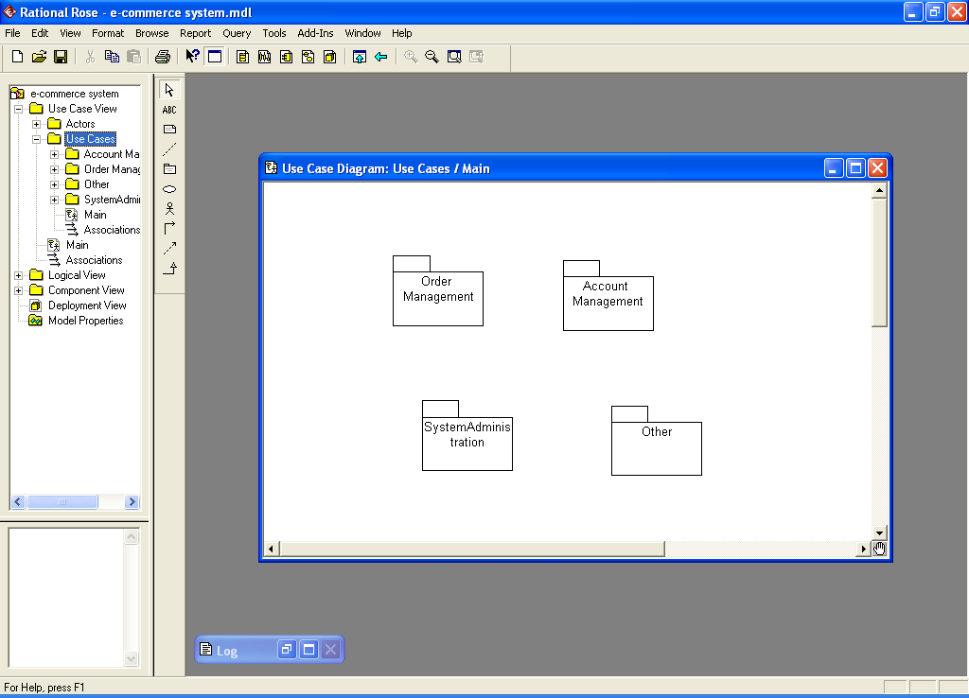
SeC. Diagrama de Paquetes
LESE-6 Modelo de Casos de Uso y Comportamiento
Dentro de Package “Use Cases”
Drag & Drop

Slide 19
Navegación Package
LESE-6 Modelo de Casos de Uso y Comportamiento
En un diagrama donde hay un Package se puede “navegar” haciendo doble click sobre el package
  Muestra el diagrama “Main” dentro del Package o lo crea si no existe previamente

Slide 20
Contenido
LESE-6 Modelo de Casos de Uso y Comportamiento
Organización Modelo
  Diagramas de Paquetes
Modelo de Casos de Uso
  Diagramas de Casos de Uso
  Diagramas de Actores
Modelo de Comportamiento
  Diagramas de Secuencia de Sistema
  Diagramas de Estado

Slide 21
Toolbar Diagramas Casos de Uso
LESE-6 Modelo de Casos de Uso y Comportamiento
Actor
Use Case
Generalization
Package
Association

Slide 22



Actor en UML
LESE-6 Modelo de Casos de Uso y Comportamiento
Representa el rol que desempeña, uno o varios usuarios del sistema cuando interacciona con el sistema
  Puede representar una persona, un sistema o un dispositivo
  Se define con respecto al sistema
    No tiene porque ser un rol de dominio (negocio)
Credit Card Authoritation System
Customer
Usuarios
(sistemas)
(personas)

Slide 23
Actor en UML
LESE-6 Modelo de Casos de Uso y Comportamiento
Es la Clase que representa el papel o rol que desempeñan con respecto al sistema diferentes usuarios cuando interaccionan con el sistema
  Se le pueden especificar atributos y operaciones como cualquier otra clase
  Se le pueden especificar relaciones con otras clases
  Puede ser abstracto: no tiene instancia de usuario física

Slide 24
Crear un Actor
LESE-6 Modelo de Casos de Uso y Comportamiento
Cargar puntero de ratón con
Click sobre el Diagrama

Slide 25
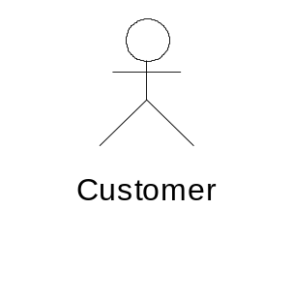
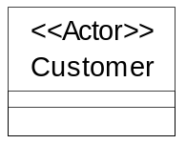
Nota: Un Actor es un tipo de clase UML
LESE-6 Modelo de Casos de Uso y Comportamiento
Es una clase con el estereotipo de <<Actor>>
Menu Boton Derecho/Options / Sterotype Display: Label
Se pueden definir las relaciones de Asociación con otras clases (normalmente Casos de Uso)
La Generalización entre Actores se utiliza para definir perfiles y permisos de usuarios en el sistema

Slide 26
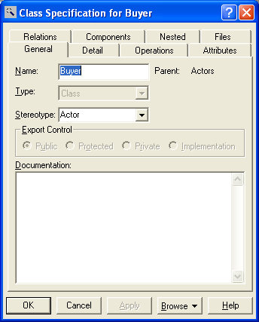
Especificación de un Actor
LESE-6 Modelo de Casos de Uso y Comportamiento
Igual que cualquier otra clase
  Los actores que son “sistema” pueden tener operaciones definidas (su API)
Doble Click

Slide 27
Generalización entre Actores
LESE-6 Modelo de Casos de Uso y Comportamiento
Significa que loa Actores “hijo” se heredan las capacidades de interacción con el sistema del Actor “padre”

Slide 28
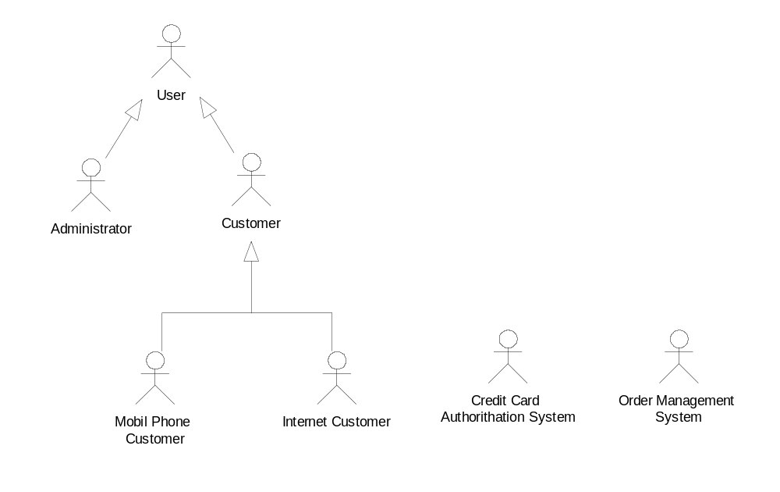
SeC. Modelo de Actores
LESE-6 Modelo de Casos de Uso y Comportamiento
Use Case View /Actors /Main
(“Package path” / “Diagram”)

Slide 29
Caso de Uso en UML
LESE-6 Modelo de Casos de Uso y Comportamiento
Representa un conjunto de secuencias de interacción y sus variantes, que un sistema realiza para producir un resultado de valor para un actor en particular
Manage Account
Historias o secuencias de interacción

Slide 30
Un Caso de Uso es una Clase
LESE-6 Modelo de Casos de Uso y Comportamiento
Es la clase de un conjunto de historias o instancias “físicas” de escenarios de interacción entre Actores y sistema que producen un resultado de valor para algún Actor en la interacción

Slide 31
Un Caso de Uso es una Clase
LESE-6 Modelo de Casos de Uso y Comportamiento
  Permite describir cualquier instancia de historia o escenario de interacción de una determinada clase
  Los Actores representan los papeles de los usuarios del sistema en las historias que describe el caso de uso

Slide 32
Un Caso de Uso es un Clase
LESE-6 Modelo de Casos de Uso y Comportamiento
Todas las historias son del tipo “Manage Account”
Manage Account
Create Account
Modify Account
Delete Account
Historias o secuencias de interacción
Create Account and Invalid UserName
Create Account and Invalid Pwd
Modify Account and Invalid Credit Card
…
Modify Account and user doesnt confirm

Slide 33



Un Caso de Uso es una Clase
LESE-6 Modelo de Casos de Uso y Comportamiento
Clase
Person
Manage Account
Create Account
Manuel
Instancias
Modify Account
Pepa
Delete Account
Create Account and Invalid UserName
Juan
Ana
Modify Account and Invalid Credit Card
…
Historias

Slide 34
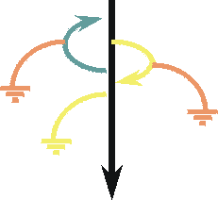
Especificación Caso de Uso
LESE-6 Modelo de Casos de Uso y Comportamiento
Mediante Texto se ha de describir
  Descripción Breve
  Precondiciones
  Flujo Básico
    Secuencia Pasos
  Flujos Alternativos
  Post Condiciones
PreCond
Flujo alternativo
Post Cond2
Flujo básico
Post Cond1
Documento Especificación Caso de Uso

Slide 35
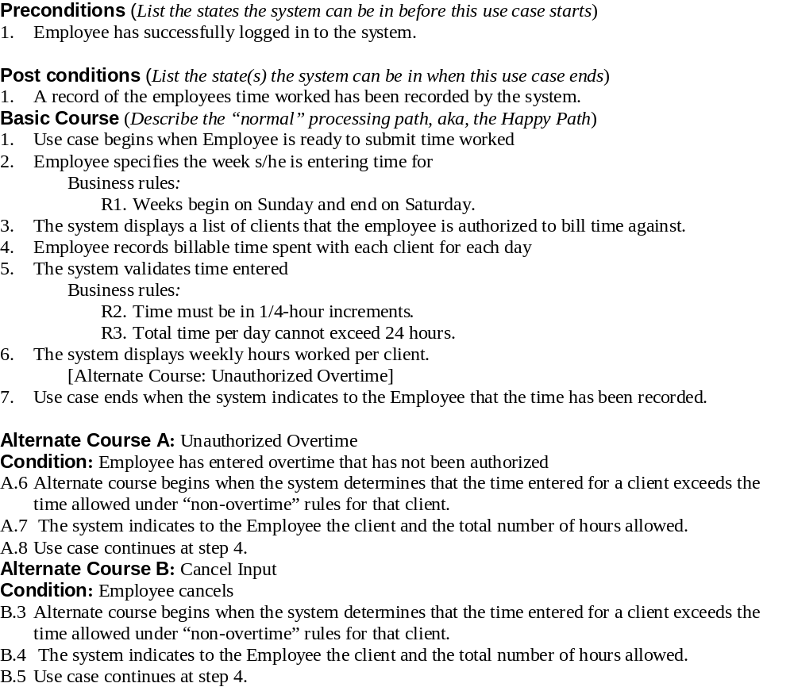
Doc Especificación Caso Uso
LESE-6 Modelo de Casos de Uso y Comportamiento
Flujo Básico
Flujos alternativos

Slide 36
El Flujo Basico
LESE-6 Modelo de Casos de Uso y Comportamiento
Dos concepciones:
  Representa la historia mas importante o principal del caso de uso
    Ej: “Create account”
  Representa la historia o escenario del “Happy Day”
    Ej: “Login” sin errores

Slide 37
Especificación Caso de Uso
LESE-6 Modelo de Casos de Uso y Comportamiento
Manage Account
Permite instanciar cualquier historia navegando por el texto de flujo básico + alternativos
Especificación Caso de Uso
Create Account
Modify Account
Delete Account
Historias o secuencias de interacción
Create Account and Invalid UserName
Create Account and Invalid Pwd
Modify Account and Invalid Credit Card
…
Modify Account and user doesnt confirm

Slide 38
Generación de Historias (instancias)
LESE-6 Modelo de Casos de Uso y Comportamiento
Create Account
Manage Account
(Flujo Básico)
El actor…
El sistema.
…
…
…
7
Flujo Básico
El actor…
El sistema…
..
…
7 El sistema…
Create Account and Invalid Pwd
(Flujo Básico)
El actor…
El sistema.
…
…
Flujo Alternativo 1
Cond: ….
A.1 El actor…
A.2 El sistema…
Modfiy Account
(Flujo Básico)
El actor…
…
(Flujo Alternativo X)
Cond: ….
X.1 El actor…
X.2 El sistema…
(Flujo Alternativo 1)
Cond: ….
A.1 El actor…
A.2 El sistema…
Flujo Alternativo X
Cond: ….
X.1 El actor…
X.2 El sistema…
(Flujo Básico)
4.
…
7. El sitema
(Flujo Básico)
7. El sitema

Slide 39
Un Caso de Uso es “Picture + Doc”
LESE-6 Modelo de Casos de Uso y Comportamiento
Manage Account
Especificación Caso de Uso
Create Account
Modify Account
Delete Account
Historias o secuencias de interacción
Create Account and Invalid UserName
Create Account and Invalid Pwd
Modify Account and Invalid Credit Card
…
Modify Account and user doesnt confirm

Slide 40
La clase Caso de Uso en UML
LESE-6 Modelo de Casos de Uso y Comportamiento
Es la clase de un conjunto de secuencias o historias de interacción
  Caso de Uso abstracto: no puede tener instancia como historia (es un fragmento)
  Relaciones UML con Actores
    Asociación
  Relaciones UML con otros Casos de Uso
    Generalización
    Asociación

Slide 41
Asociaciones Actores y Caso de Uso
LESE-6 Modelo de Casos de Uso y Comportamiento
Representa que existe comunicación entre los actores y casos de uso (en ambos sentidos)
La flecha indica quien inicia la interacción
  (el actor o el sistema desde el caso de uso)
asociación
Customer
Manage Account
Credit Card Authoritation System

Slide 42
Crear un Caso de Uso
LESE-6 Modelo de Casos de Uso y Comportamiento
Cargar puntero de ratón con
Click sobre el diagrama

Slide 43
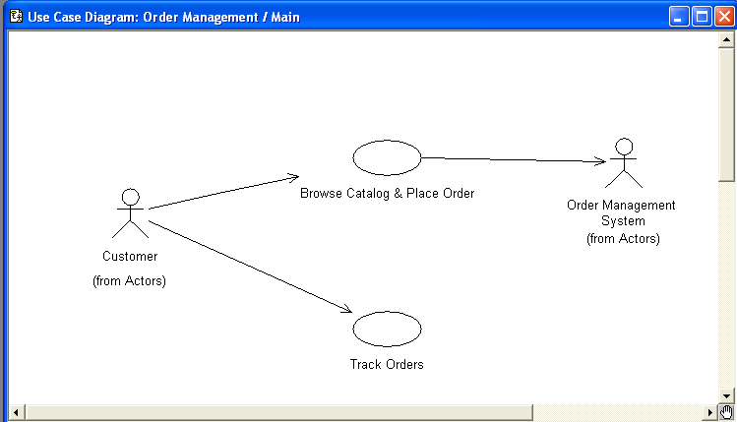
Asociar Actor y Caso de Uso
LESE-6 Modelo de Casos de Uso y Comportamiento
Asociar Actor y Caso de Uso mediante

Slide 44
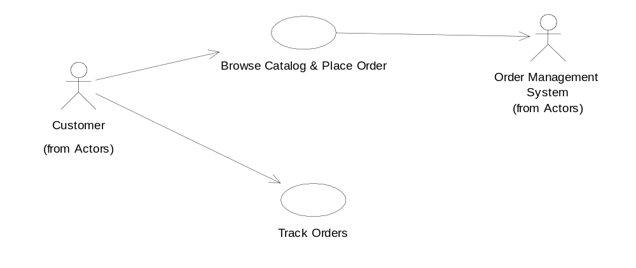
SeC. Order Management Use Cases
LESE-6 Modelo de Casos de Uso y Comportamiento
Use Case View / Use Cases / Order Management / Main
Indica el paquete del que proviene

Slide 45
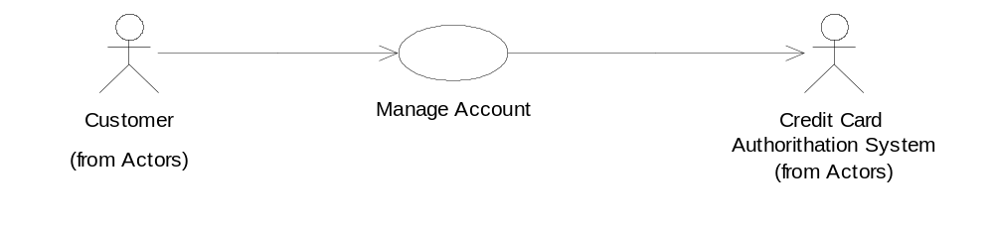
SeC. Account Managment Use Cases
LESE-6 Modelo de Casos de Uso y Comportamiento
Use Case View / Use Cases / Account Management/ Main

Slide 46
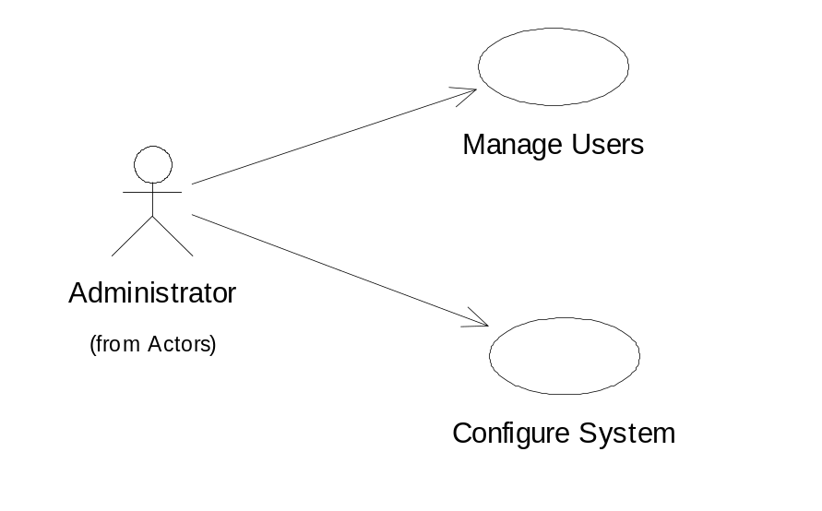
SeC. System Administration Use Cases
LESE-6 Modelo de Casos de Uso y Comportamiento
Use Case View / Use Cases / System Administration / Main
Supporting Use Cases

Slide 47
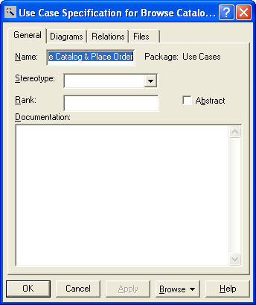
Especificación Caso de Uso y Rose
LESE-6 Modelo de Casos de Uso y Comportamiento
Rose: En Specification Window:
  Descripción Breve
“Word”: En documento poner el texto del caso de uso al completo
Especificación Caso de Uso
( es una descripción textual que permite componer
cualquier historia o instancia de caso de uso)

Slide 48
Relaciones entre Casos e uso
LESE-6 Modelo de Casos de Uso y Comportamiento
Representan como se relacionan los flujos que describe el documento de especificación de casos de uso
  Generalización
  Asociación (estereotipadas)
    << includes>>
    << extends>>
      (UML 1.4)

Slide 49
Asociación <<includes>>
LESE-6 Modelo de Casos de Uso y Comportamiento
El caso de uso Base incluye en alguno de sus flujos el caso de uso Incluido
  El caso de uso incluido es un “fragmento” de flujo que no tiene sentido por si mismo
    Se incluye en múltiples sitios
    Es abstracto
    Base necesita del incluido (en algún flujo)
Es la clase de todas las historias de interacción del Login
<<includes>>
Manage Account
Base
Login
Incluido

Slide 50
<<includes>>
LESE-6 Modelo de Casos de Uso y Comportamiento
<<includes>>
Manage Account
Base
La ejecución salta del Base al incluido
Login
Incluido
Create Account
Login OK
Modify Account
Username error
Delete Account
Pwd error
Historias o secuencias de interacción
Create Account and Invalid UserName
…
Create Account and Invalid Pwd
Una o más historias de “Manage Account” incluyen historias de Login
Modify Account and Invalid Credit Card
…
Modify Account and user doesnt confirm

Slide 51
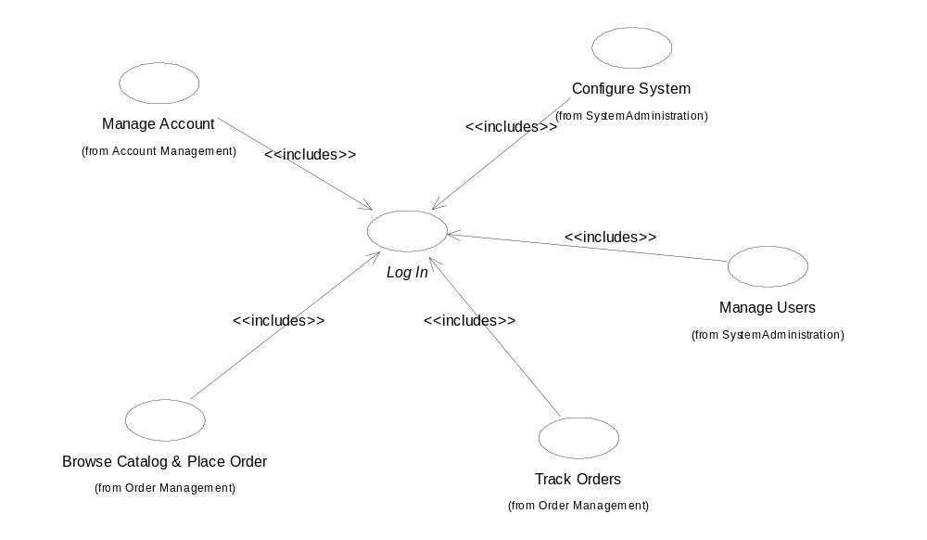
SeC. Common Use Cases
LESE-6 Modelo de Casos de Uso y Comportamiento
Use Case View / Use Cases / Common /Main
Crear un nuevo paquete “Common”
Specification Window :
Stereotype
Specificatio Window: Abstract

Slide 52
Asociación <<extends>>
LESE-6 Modelo de Casos de Uso y Comportamiento
El caso de uso Base puede ser modificado por el Extendedor en determinados Puntos de Extensión definidos en el Base
  Representa flujos opcionales o alternativos
  Es condicional (eventos, valores atributos)
  El Base es completo sin el extendido
  El Extendedor indica las condiciones bajo las que la extensión se ejecuta
    (Es como un flujo alternativo.)
  Puede ser o no abstracto
Base
Browse Catalog & Place Order
<<extends>>
Extendedor
Print Order

Slide 53
<<extends>>
LESE-6 Modelo de Casos de Uso y Comportamiento
La relación <<extends>> define la condición para que se las historias de “Print Order”
Base
<<extends>>
Browse Catalog & Place Order
Extendedor
“Place Order” define los puntos de extensión
{P1, P2,P3…}
{If “cond” at P3}
Print Order
P3
Add Order
Print Order
P3
Modify Order
P3
Print Order Status
Delete Order
Printtig Order and error
Historias o secuencias de interacción
P3
…
Add Order & Product is not in stock
…
La ejecución salta del Base al extendedor retornando a un punto de extensión (mismo u otro)
Algunas historias de “Place Order” son modificadas en un punto definido por historias de “Print Order”
Punto Extensión
(El mismo en todas las historias)

Slide 54
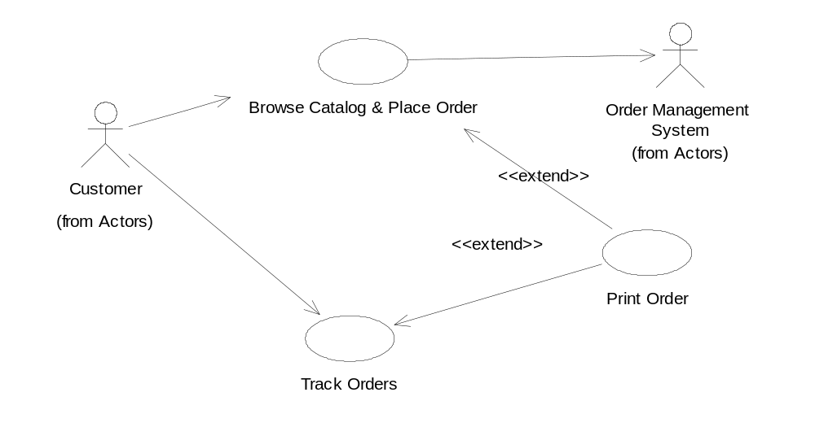
SeC. Extensiones
LESE-6 Modelo de Casos de Uso y Comportamiento
Use Case View / Use Cases / Order Mangement / Print Order
Crear un nuevo diagrama
Specification Window :
Stereotype

Slide 55
Nota: Browser, Elementos , Diagramas
LESE-6 Modelo de Casos de Uso y Comportamiento
Drag&Drop
Drag&Drop

Slide 56
Generalización Casos de Uso
LESE-6 Modelo de Casos de Uso y Comportamiento
El caso de uso hijo reusa contenido y estructura del padre
  Representa la reutilización de parte de flujos de trabajo
Place Order
Place Phone Order

Slide 57
Generalización
LESE-6 Modelo de Casos de Uso y Comportamiento
Base e hijo tienen la misma estructura
Place Order
Add Order
Place Order
Place Phone Order
Add Order
Place Phone Order
Las historias de Place Phone Order reusan estructura y contenido de Place Order

Slide 58
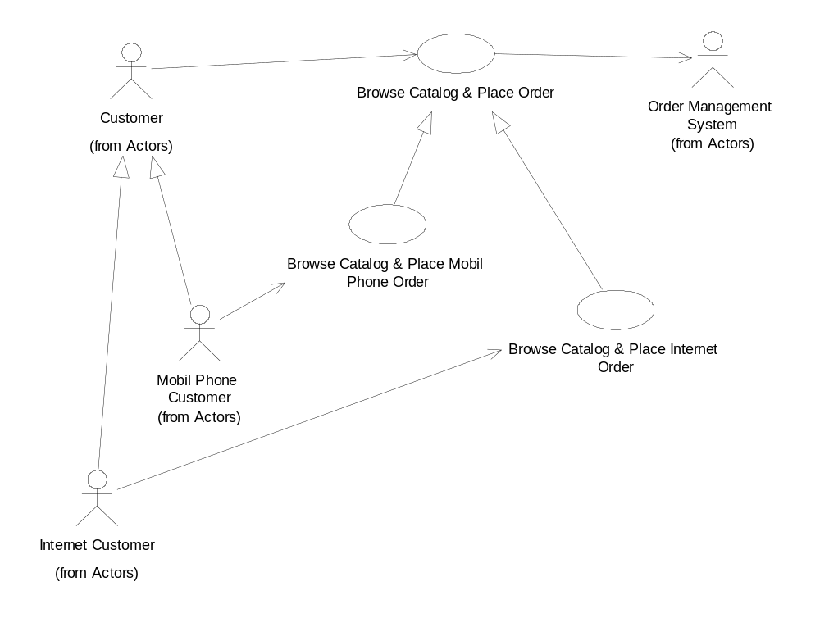
SeC. Order Management Types
LESE-6 Modelo de Casos de Uso y Comportamiento
Use Case View / Use Cases / Order Mangement / Different Customer Types

Slide 59
Para aprender mas de Use Cases
LESE-6 Modelo de Casos de Uso y Comportamiento
Referencias:
  “Use Case Modeling”. Kurt Bittner, Ian Spence. 2002,Addisson Wesley.
  “The Unified Modeling Language Guide”, 1999, Adisson Wesley
  Rational Unified Process 2002. Guidelines. © IBM Rational

Slide 60
Contenido
LESE-6 Modelo de Casos de Uso y Comportamiento
Organización Modelo
  Diagramas de Paquetes
Modelo de Casos de Uso
  Diagramas de Casos de Uso
  Diagramas de Actores
Modelo de Comportamiento
  Diagramas de Secuencia de Sistema
  Diagramas de Estado

Slide 61
Diagramas de Secuencia de Sistema
LESE-6 Modelo de Casos de Uso y Comportamiento
Describen como interaccionan los instancias de Actores y la instancia de Sistema para un escenario de un caso de uso.
  Es un camino dentro de los flujos especificados en la doc. del caso de uso
  Se suele especificar el escenario del Flujo Principal

Slide 62
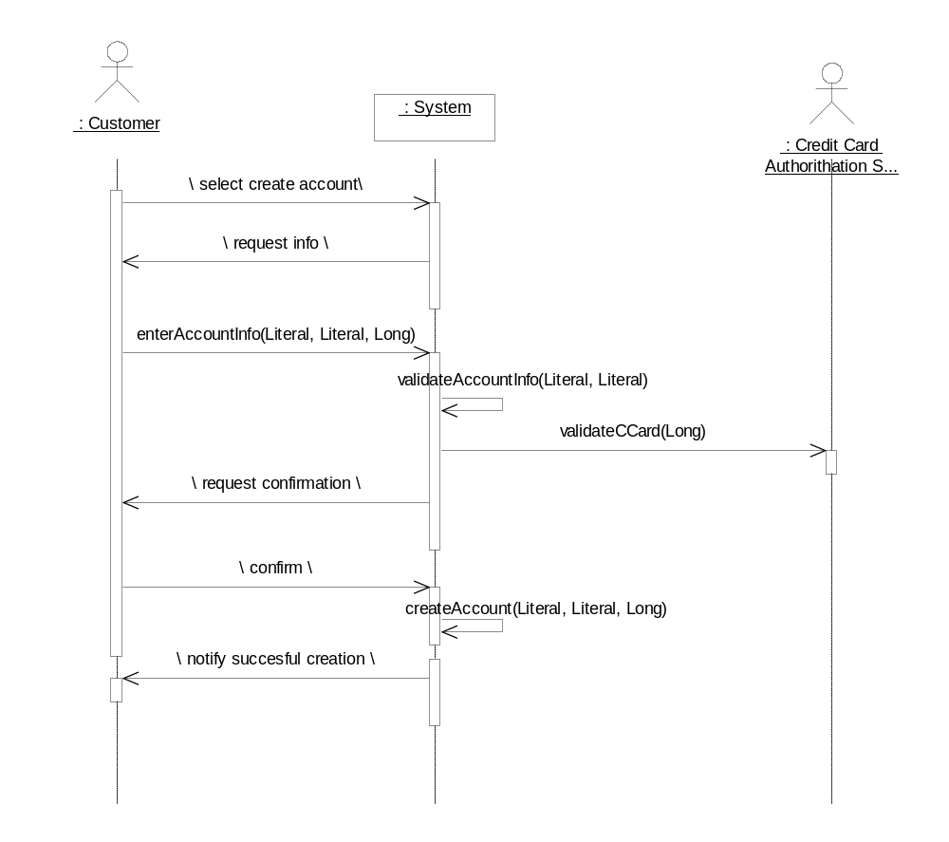
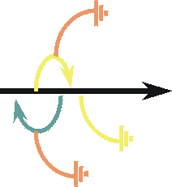
SeC. Manage Account. Create Account
LESE-6 Modelo de Casos de Uso y Comportamiento
Instancia de Clase
mensaje
Llamada activa
tiempo

Slide 63
Diagrama de secuencia
LESE-6 Modelo de Casos de Uso y Comportamiento
Mensajes
  Llamadas a Operaciones
    Responsabilidades del objeto
      Poner signatura
  Acciónes que implican que fluya información de de un objeto a otro.
    Nuestra convención: para diferenciarlos de los anteriores, ponerlas entre
      “\”nombre acción “\”

Slide 64
Clase Sistema
LESE-6 Modelo de Casos de Uso y Comportamiento
Es una abstracción que representa al sistema
  (Normalmente no es real)
    Excepción: Patrón Diseño Fachada
      (Sus operaciones son como una API)

Slide 65
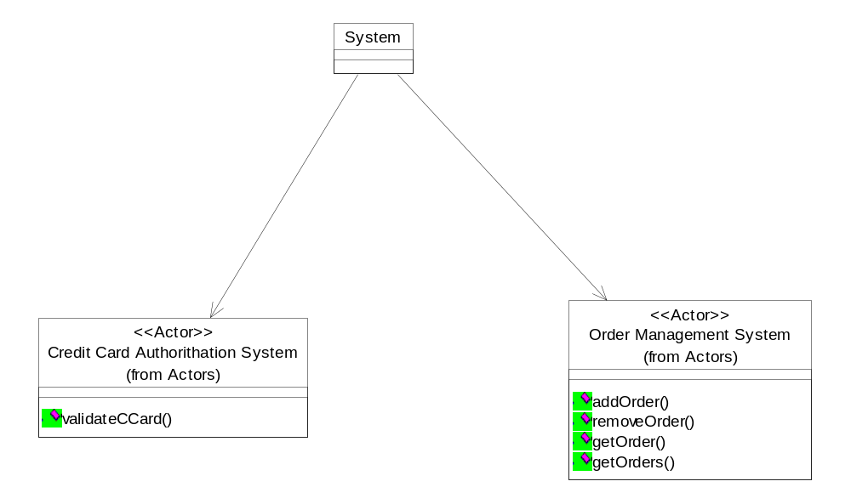
SeC. Clases Sistema
LESE-6 Modelo de Casos de Uso y Comportamiento
Logical View / System /Main
Drag&DropDrag/Drop form Actors
Set Steretoype display Label
Specify Methods

Slide 66
Clase Sistema
LESE-6 Modelo de Casos de Uso y Comportamiento
Nos permite especificar diagramas de secuencia de sistema para instancias de flujo de los casos de uso

Slide 67

Creación Diagramas de Secuencia
LESE-6 Modelo de Casos de Uso y Comportamiento
Browser:
  Boton derecho sobre una View/Package o Clase → New Secuence Diagram
Toolbar:
Object Instance
Message
(self)
Message
(entre objetos)

Slide 68
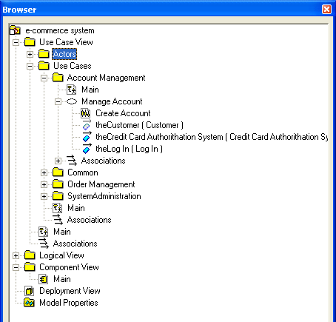
SeC. Diagramas de Secuencia
LESE-6 Modelo de Casos de Uso y Comportamiento
Los crearemos dentro del caso de uso
  Use Case View / Account Management/ Manage Account
    Create Account (diagrama secuencia)

Slide 69
SeC. Creación Diagrama Secuencia
LESE-6 Modelo de Casos de Uso y Comportamiento
Escribir directamente o Specification Window
Boton derecho
<new operation>
o Drag&Drop de la Clase de la instancia
Boton derecho
Seleccionar de la lista

Slide 70
Creación Diagramas de Secuencia
LESE-6 Modelo de Casos de Uso y Comportamiento
Se pueden poner instancias sin especificar la clase
  Es mas cómodo drag&drop de la clase desde el package del Browser
    Crea directamente la clase, i.e.:
      Jhon: Customer

Slide 71
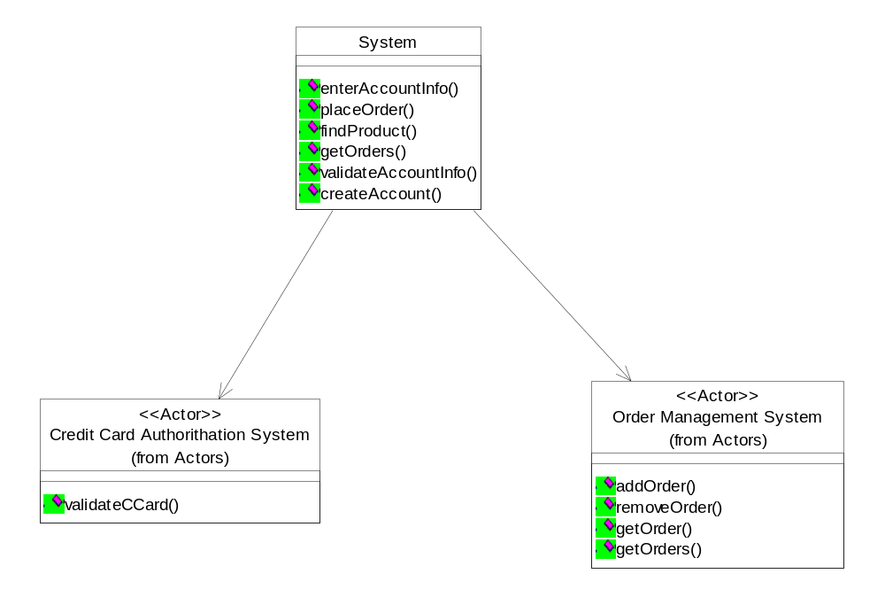
Creación Diagramas de Secuencia
LESE-6 Modelo de Casos de Uso y Comportamiento
Usando <new operation> se añaden directamente a la clase
Para terminar de especificar el método es mejor abrir su Specification Window
  Desde el browser
  Desde la Specfication Window de la clase
Añadidos desde el diagrama de secuencia
(en este diagrama de clases se pueden añadir mas métodos)

Slide 72
Contenido
LESE-6 Modelo de Casos de Uso y Comportamiento
Organización Modelo
  Diagramas de Paquetes
Modelo de Casos de Uso
  Diagramas de Casos de Uso
  Diagramas de Actores
Modelo de Comportamiento
  Diagramas de Secuencia de Sistema
  Diagramas de Estado

Slide 73
Modelado del Estado de los objetos
LESE-6 Modelo de Casos de Uso y Comportamiento
Se trata de representar el ciclo de vida de las instancias de objetos
  Un objeto cambia de estado debido a las operaciones que le invocan (mensajes)
  El estado representa el valor de sus atributos
    Las variables que definen un estado son los atributos
mensaje
instancia1:Clase
…
Estado1
attr1:=0
attr2=‘a’
Estado2
attr1:=1
attr2=‘a’
Estado6
attr1:=2
attr2=‘c’
Estado7
attr1:=0
attr2=‘b’

Slide 74
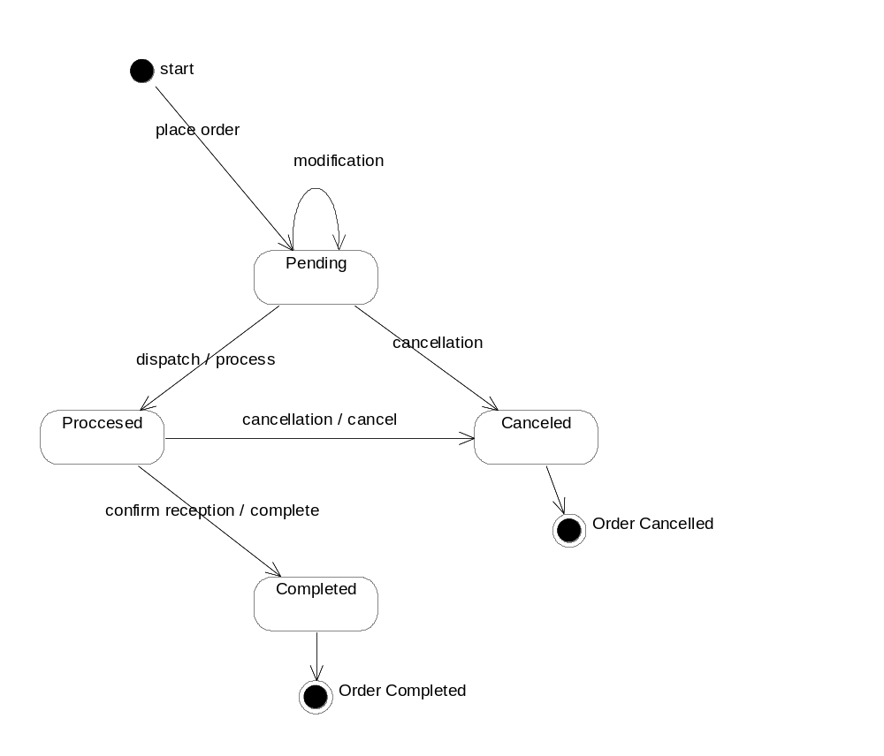
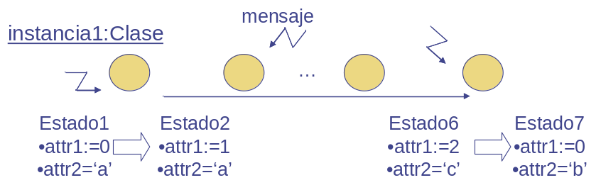
Modelado del Estado de los objetos
LESE-6 Modelo de Casos de Uso y Comportamiento
Se representa mediante Diagramas de Estados UML
Evento o Operación / Acción
Evento: provoca cambio estado
Acción: se ejecuta al recibir el evento

Slide 75

Creación Diagramas de Actividad
LESE-6 Modelo de Casos de Uso y Comportamiento
Browser:
  Boton derecho sobre una View/Package o Clase → New Activity Diagram
Toolbar:
Estado
Estado inicial
Estado final
Transiciones
(resto elementos son para diagramas de actividad: son un caso particular del diagrama estados)

Slide 76
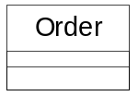

SeC. Diagrama Estados de “Order”
LESE-6 Modelo de Casos de Uso y Comportamiento
Creamos la clase en
  Order en Logical View / Classes /Main
Browser: sobre la clase, botón derecho → Open State Diagram
o
→ New Activity Diagram (Rose 2000>)

Slide 77
SeC. Diagrama Estados de “Order”
LESE-6 Modelo de Casos de Uso y Comportamiento

Slide 78
SeC. Diagrama Estados “Order”
LESE-6 Modelo de Casos de Uso y Comportamiento
Specification Window :
Event
Specification Window :
Event
Action
Evento o Operación / Acción

Slide 79
LESE-6 Modelo de Casos de Uso y Comportamiento
FIN

